Slide 1

Хуки useEffect и useContext
Учебная практика ПМ.08
Разработка дизайна веб-приложений
Преподаватель: Л.В. Ильюшенков

Slide 2

useEffect
useEffect даёт вам возможность выполнять побочные эффекты в функциональном компоненте. Побочные эффекты выполняются после прорисовки компонента в браузере.
useEffect(function, [relations])
где function — функция, которую надо выполнить после отрисовки компонента;
relations — отслеживаемые зависимости.

Slide 3
Запросы ajax
import React, {useEffect, useState} from 'react';
import Card from "./card";
import '../css/style.css'
import Download from "./download";
import ReactDOM from 'react-dom/client';
function my_request(pets, setPets){
document.getElementById('download').style.display='table' //Показать прелоудер
let myHeaders = new Headers();
myHeaders.append("Authorization", "Bearer "+localStorage.token);
myHeaders.append("Content-Type", "application/json");
let requestOptions = {
method: 'GET',
headers: myHeaders //+body если существует
};
fetch("http://pets.сделай.site/api/pets", requestOptions)
.then(response=>response.json())
.then(response=>setPets(response))
.then(()=>{document.getElementById('download').className='none'})}
const Cards = () => {
let [pets, setPets]=useState({data:{orders:[]}})
useEffect(()=>my_request(pets, setPets), [pets])
let cards=pets.data.orders.map((pet, index)=><Card pet={pet} key={index}/>)
return (
<div className='d-flex flex-row flex-wrap'>
{cards}
<Download style={{display: 'none'}}/>
</div>
);
};
export default Cards;

Slide 4
Запросы ajax
import React from 'react';
const Card = (props) => {
return (
<div className="d-flex flex-row flex-wrap border m-3 p-3" style={{minWidth: '300px', width: '45%'}}>
<img src={'http://pets.сделай.site/'+props.pet.photos} className="w-75" alt="рисунок животного"/>
<p className="w-50 text-primary" style={{minWidth: '250px'}}>id:</p>
<p className="w-50" style={{minWidth: '300px'}}>{props.pet.id}</p>
<p className="w-50 text-primary" style={{minWidth: '250px'}}>Имя:</p>
<p className="w-50" style={{minWidth: '300px'}}>{props.pet.name}</p>
<p className="w-50 text-primary" style={{minWidth: '250px'}}>Телефон:</p>
<p className="w-50" style={{minWidth: '300px'}}>{props.pet.phone}</p>
<p className="w-50 text-primary" style={{minWidth: '250px'}}>Вид животного:</p>
<p className="w-50" style={{minWidth: '300px'}}>{props.pet.kind}</p>
<p className="w-50 text-primary" style={{minWidth: '300px'}}>Описание:</p>
<p className="w-50" style={{minWidth: '300px'}}>{props.pet.description}</p>
<p className="w-50 text-primary" style={{minWidth: '300px'}}>Номер чипа:</p>
<p className="w-50" style={{minWidth: '300px'}}>{props.pet.mark}</p>
<p className="w-50 text-primary" style={{minWidth: '300px'}}>Район:</p>
<p className="w-50" style={{minWidth: '300px'}}>{props.pet.district}</p>
<p className="w-50 text-primary" style={{minWidth: '300px'}}>Дата:</p>
<p className="w-50" style={{minWidth: '300px'}}>{props.pet.date}</p>
</div> );
};
export default Card;

Slide 5
Отправка формы
import React, {useState} from 'react';
import {useNavigate} from "react-router-dom";
const Search = () => {
let date=new Date().toISOString().split('T')[0]
let history=useNavigate()
let [element_start, setElement_start]=useState()
let [element_finish, setElement_finish]=useState()
let [element_type, setElement_type]=useState('Классика')
let [guests, setGuests]=useState(1) l
function locate(e) {
e.preventDefault()
history(`/concerts/${element_start}/${element_finish}/${element_type}`)
}
return (
<div className={'width100'}>
<section id="find">
<h1>Форма поиска</h1>
<p className="color_red"><i>Лучший путеводитель в мире развлечений</i></p>
<form method="GET" encType="multipart/form-data" onSubmit={locate}>
<fieldset className="row_align color_white">
<label htmlFor="date1" className="row_item">Дата концерта от:</label>
<input type="date" className="test-0-fd row_item" name='date1' required id="date1" onChange={(e)=>
setElement_start(e.target.value)} min={date}/>
………………...

Slide 6
useContext
Принимает объект контекста (значение, возвращаемое из React.createContext) и возвращает текущее значение контекста. Текущее значение контекста определяется свойством value ближайшего <MyContext.Provider/> над вызывающим компонентом в дереве.
Когда ближайший <MyContext.Provider/> над компонентом обновляется, этот хук инициирует повторную отрисовку с последним значением контекста, переданным провайдеру MyContext.

Slide 7
Использование useContext
А. Создание контекста
Встроенная функция createContext(default) создает экземпляр контекста:
import { createContext } from 'react';
const Context = createContext('Default Value');
Б. Предоставление контекста
Компонент сontext.Provider, доступный в экземпляре контекста, используется для предоставления контекста его дочерним компонентам, независимо от того, насколько они глубоки. Чтобы установить значение контекста, используйте свойство value, доступное через <Context.Provider value={value} />:
function Main() {
const value = 'My Context Value';
return (
<Context.Provider value={value}>
<MyComponent />
</Context.Provider>
);}

Slide 8
Использование useContext
C. Использование контекста
Использование контекста может быть выполнено двумя способами. Первый способ, который я рекомендую, — это использовать React хук useContext(Context):
import { useContext } from 'react';
function MyComponent() {
const value = useContext(Context);
return <span>{value}</span>;
}

Slide 9
Глобальные переменные
const [user, setUser]=useState({phone:'', password:''})
global.user=user

Slide 10
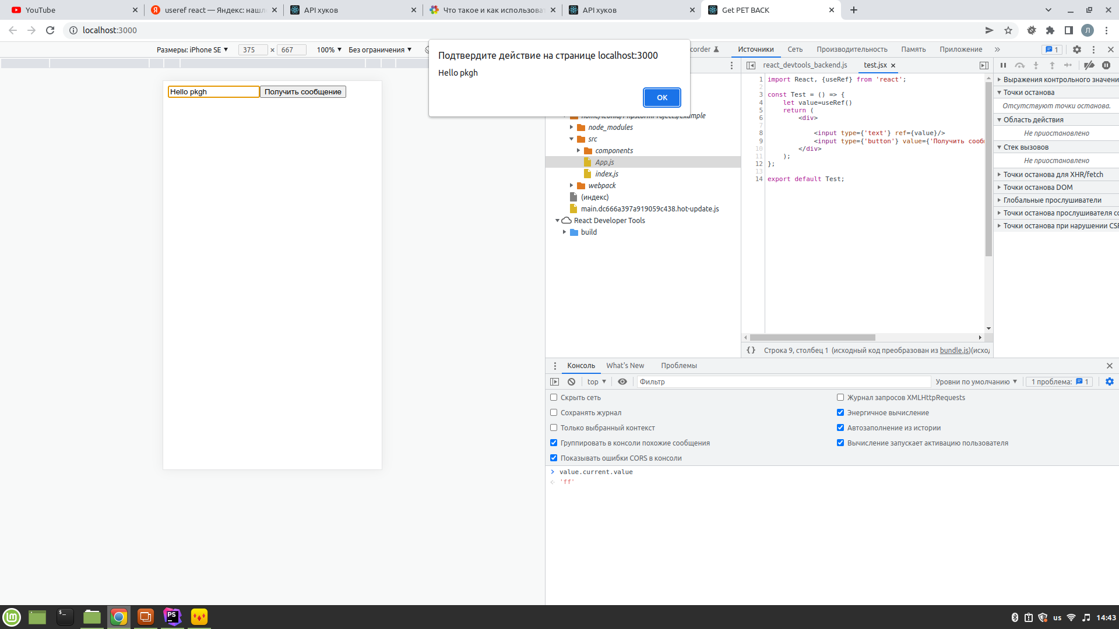
useRef
useRef возвращает изменяемый объект ref, чьё свойство .current инициализируется переданным аргументом initialValue. Возвращенный объект будет сохранён в течение всего времени жизни компонента.
import React, {useRef} from 'react'; const Test = () => { let value=useRef() return ( <div> <input type={'text'} ref={value}/> <input type={'button'} value={'Получить сообщение'} onClick={()=>alert(value.current.value)}/> </div> ); }; export default Test;

Slide 11
Задание
Создайте функцию реализующую запросы
Реализуйте запросы и отразите их результаты в приложении

